Slide 1
DeepLearning with Python
Workshop – BASIC
Presented by: Francesco di Donato - Senior Software Developer @Publisys SPA
Last Updated: 17/09/2023

Slide 2



Table of contents
Tipi di Intelligenza
AI, Machine Learning, Deep Learning
ML Example : Linear Regression
Loss Function, errore, correzione
Il neurone
Perceptron
Deep Neural Networks

Slide 3
Tipi di Intelligenza

Slide 4
Tipi di Intelligenza

Slide 5
Tipi di Intelligenza

Slide 6
Tipi di Intelligenza
Intelligenza Artificiale

Slide 7
AI, Machine Learning, Deep Learning
Intelligenza Artificiale :
Disciplina che studia il funzionamento di sistemi dotati di una intelligenza simile a quella umana
Intelligenza Artificiale
Machine Learning

Slide 8
AI, Machine Learning, Deep Learning
Intelligenza Artificiale :
Disciplina che studia il funzionamento di sistemi dotati di una intelligenza simile a quella umana
Intelligenza Artificiale
Machine Learning
Machine Learning:
Branca dell’AI che studia metodologie e algoritmi che risolvono problem apprendendo dai propri errori
Deep Learning

Slide 9
AI, Machine Learning, Deep Learning
Y
Intelligenza Artificiale :
Disciplina che studia il funzionamento di sistemi dotati di una intelligenza simile a quella umana
Intelligenza Artificiale
Machine Learning
Machine Learning:
Branca dell’AI che studia metodologie e algoritmi che risolvono problem apprendendo dai propri errori
Deep Learning
Deep Learning:
Branca del Machine Learning che affronta e resolve gli stessi problem con un approccio che simula il funzionamento dei neuroni del cervello umano
X
0

Slide 10
ML Example: Linear Regression
Y
Machine Learning
Deep Learning
0
X

Slide 11
ML Example: Linear Regression
Y
Machine Learning
Deep Learning
0
X

Slide 12
ML Example: Linear Regression
Y
Machine Learning
Deep Learning
0
X

Slide 13
ML Example: Linear Regression
Y
Machine Learning
Deep Learning
Y = mX + q
0
X

Slide 14
ML Example: Linear Regression
Y
Machine Learning
Deep Learning
Y = mX + q
0
X

Slide 15
ML Example: Linear Regression
Y = mX + q
Machine Learning
Deep Learning

Slide 16
ML Example: Linear Regression
Y = mX + q
Machine Learning
Y = 12X + 14
Deep Learning

Slide 17
ML Example: Linear Regression
Y = mX + q
Machine Learning
Y = 12X + 14
Deep Learning
Valore Corretto:
Dal nostro set di dati sappiamo che una casa di 80 metri quadri viene venduta a 120.000 Euro

Slide 18
ML Example: Linear Regression
Y = mX + q
Machine Learning
Y = 12X + 14
Deep Learning
Valore Corretto:
Dal nostro set di dati sappiamo che una casa di 80 metri quadri viene venduta a 120.000 Euro
Valore Predetto:
Y = 12*80 + 14 = 970 Euro

Slide 19
ML Example: Linear Regression
Y = mX + q
Machine Learning
Y = 12X + 14
Deep Learning
Valore Corretto:
Dal nostro set di dati sappiamo che una casa di 80 metri quadri viene venduta a 120.000 Euro
Valore Predetto:
Y = 12*80 + 14 = 970 Euro
119.930

Slide 20
Loss Function, Errore, Correzione
Machine Learning
E
Deep Learning
0

Slide 21
Loss Function, Errore, Correzione
Machine Learning
E
Deep Learning
0

Slide 22
Loss Function, Errore, Correzione
Machine Learning
E
Deep Learning
0

Slide 23
Loss Function, Errore, Correzione
Problema di Regressione:
Un problema che consiste nell’individuare un numero (infinito)
Machine Learning
Dataset:
Insieme dei dati di partenza, contenenti i valori delle nostre features e quelli delle nostre labels
Deep Learning
Loss Function:
Funzione che rappresenta l’andamento del nostro errore nel tempo
Correzione dell’errore:
Strategia che ci permette di imparare dall’errore e correggere i valori delle nostre incognite in modo che alla prossima esecuzione dell’algoritmo l’errore sia minore e tenda allo 0 dopo una serie di N passaggi (SGD – Discesa del Gradiente)

Slide 24
Esercizio di Regressione Lineare
Dataset:
Housing Prices – dataset che rappresenta il Prezzo delle case negli Stati Uniti in relazione ad alcuni fattori, come ad esempio l’anno di vendita, I metri quadri, l’anno di costruzione e la presenza di negozi nelle vicinanze
Machine Learning
Deep Learning
Obiettivo:
Creare un modello di Regressione Lineare che permetta di predirre, dati I parametri di una nuova casa, il suo Prezzo di vendita

Slide 25
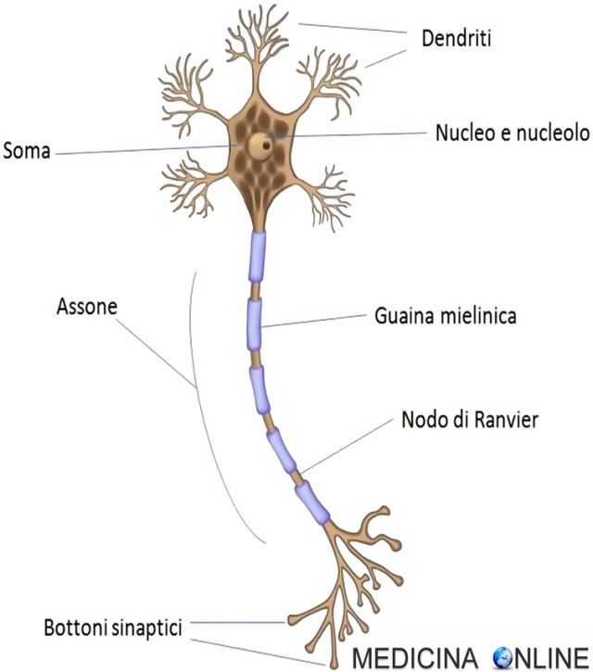
Il Neurone
Machine Learning
Deep Learning

Slide 26
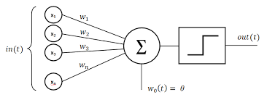
Il Neurone formale di McCullogh-Pitts
Machine Learning
Deep Learning

Slide 27
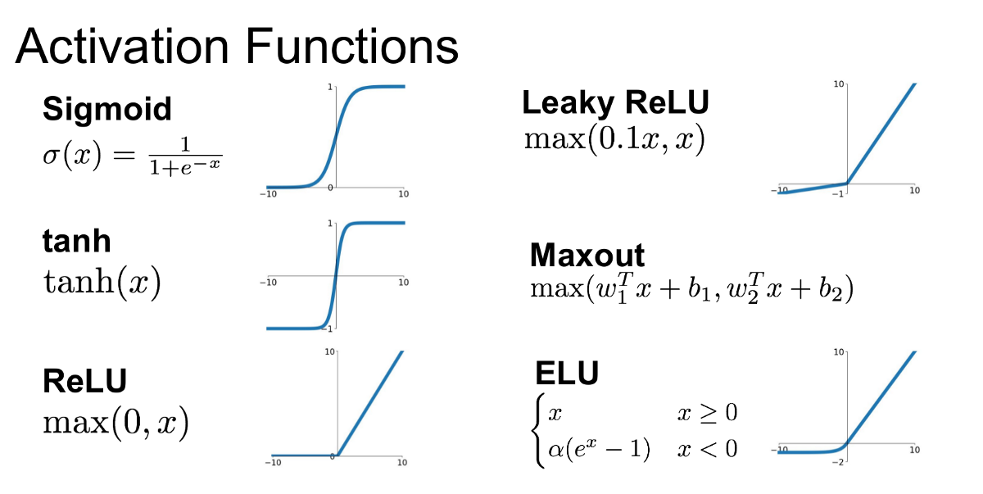
Il Neurone formale di McCullogh-Pitts
Machine Learning
Deep Learning

Slide 28
Il Neurone formale di McCullogh-Pitts
Il funzionamento di questo neurone formale, in gergo chiamato Percettrone è definito dai seguenti passaggi :
Per simulare la condizione iniziale del nostro cervello, ovvero quella condizione di Tabula Rasa che deve essere allenata per risolvere un determinato problema, tutti i pesi e il bias della rete vengono inizializzati con dei valori casuali tipicamente nell’intervallo 0-1 (es w0 = 0.01, w1=0.7 ecc.)
Successivamente vengono dati in pasto al neurone i dati da analizzare (inputs) e questi fornisce un output con i criteri spiegati poco fa. L’output sarà quasi certamente difforme rispetto al valore desiderato. Infatti il neurone non può essere in grado di risolvere il nostro problema ma deve essere allenato, in modo da imparare come risolvere il problema. Imparare significa matematicamente modificare tutti i pesi delle connessioni in input per trovare quelli che, dato un qualsiasi set di dati iniziali, forniscano come risultato in uscita il valore desiderato (o almeno sbaglino meno frequentemente).
Machine Learning
Deep Learning

Slide 29
Il Neurone formale di McCullogh-Pitts
Una volta appreso di quanto sbaglia il nostro neurone, dobbiamo procedere alla correzione dei pesi in funzione dell’errore rilevato. Questo procedimento si chiama addestramento.
Esistono 3 tipi di addestramento :
Addestramento Supervisionato
viene fornito alla rete un dataset di valori di input con gli output corretti. La rete viene addestrata su questi valori fino a quando non restituisce gli stessi valori di output. L’uso tipico è quello della classificazione
Addestramento non Supervisionato
Alla rete viene fornito un dataset di inputs senza nessun valore di output. La rete si addestra cercando pattern comuni e ricorrenze. L’uso tipico è quello delle raccomandazioni (esempio : motori di ricerca e sistemi di raccomandazione streaming come quello di Netflix)
Addestramento con Rinforzo
Alla rete vengono forniti degli input e, interagendo con l’ambiente circostante, è in grado di capire quanto siano corrette le azioni che sta intraprendendo modificando di volta in volta il proprio modo di rispondere (esempio : Deep Blue)
Machine Learning
Deep Learning

Slide 30
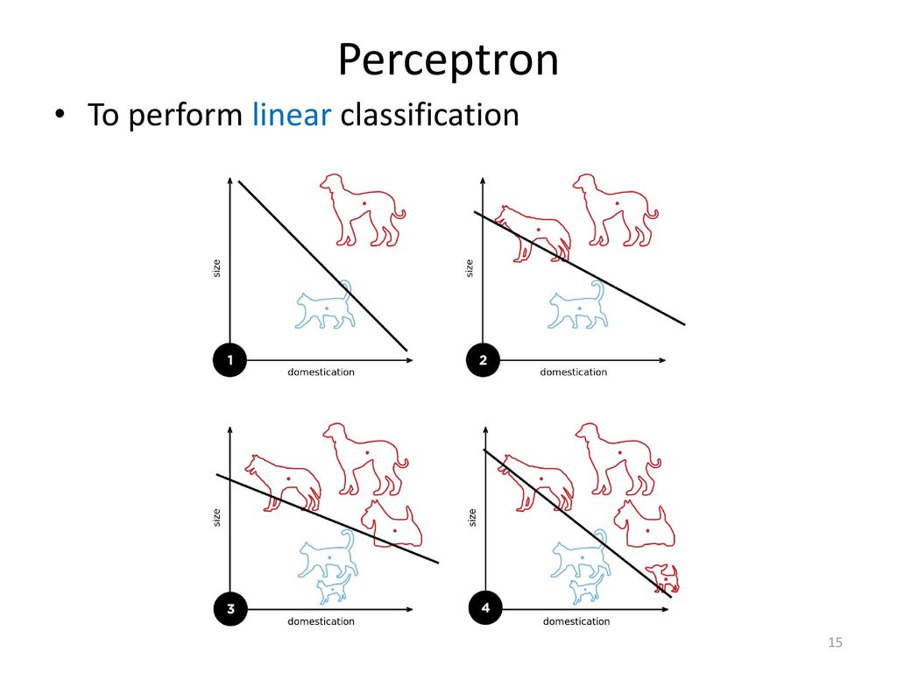
Il Neurone formale di McCullogh-Pitts
Machine Learning
Deep Learning
Il perceptron è un classificatore lineare, per questo ha molti limiti. Oltre
alla classificazione è anche in grado di approssimare funzioni
(regressione), ma sempre con una linea….

Slide 31
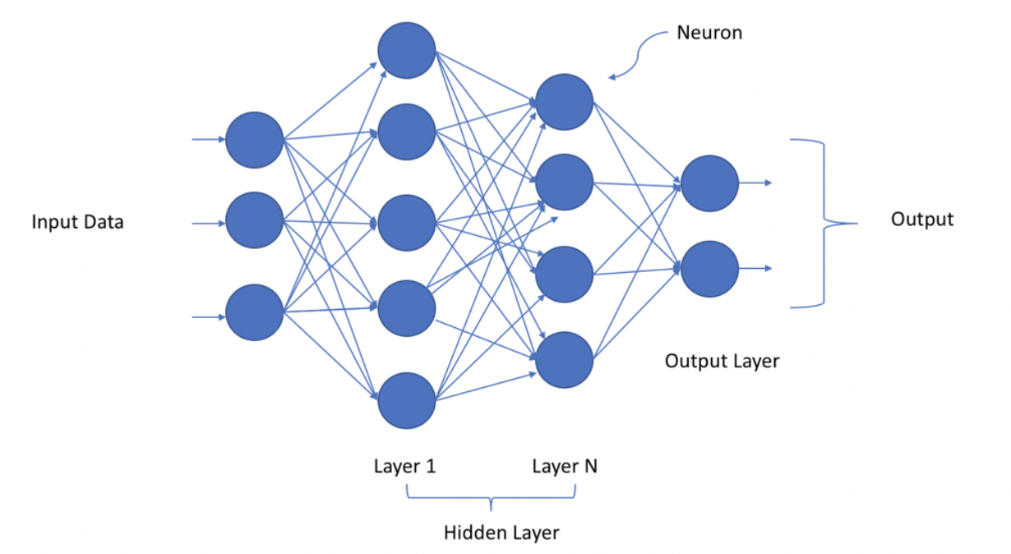
Il Neurone formale di McCullogh-Pitts
Si intuì ad un certo punto che il solo neurone non bastava ad affrontare
problemi di regressione/classificazione più complessi, quindi nacquero le
prime reti neurali profonde (deep), composte da più strati intermedi di
interconnessi fino all’output.
Machine Learning
Deep Learning

Slide 32
Il Neurone formale di McCullogh-Pitts
CLASSIFICAZIONE BINARIA
Machine Learning
Significa decidere se un insieme di dati in input appartiene oppure no ad una classe.
Classificazione binaria :
Il nostro output è un valore binario (vero o falso, tumore benigno o maligno) e può essere rappresentato con un singolo neurone in uscita (0 oppure 1). In questo caso si usano solitamente la RELU come funzione di attivazione degli strati nascosti, e la SIGMOIDE come funzione di attivazione dell’ultimo strato.
Si dice che la classificazione binaria è sempre CATEGORICA, ovvero che un insieme di dati appartiene ad una classe oppure ad un’altra e MAI a tutte e due. Il nostro output può essere interpretato come la probabilità che il set di dati in input appartenga alla classe vera (1).
Solitamente, per i problemi di classificazione si usa una LOSS FUNCTION chiamata CROSS ENTROPY (o binary cross entropy) come funzione di errore (ricordate l’errore quadratico medio usato prima ?)
Deep Learning

Slide 33
Il Neurone formale di McCullogh-Pitts
CLASSIFICAZIONE MULTICLASSE
Significa decidere se un insieme di dati in input appartiene oppure no a più classi.
Classificazione multiclasse :
Il nostro output è costituito da un neurone per ognuna delle classi nelle quali vogliamo classificare gli inputs.
Classificazione multiclasse semplice : quando il nostro output può appartenere a più di una classe (es articolo di giornale). In questo caso la funzione di trasferimento degli strati intermedi è RELU, mentre quella dello strato di output è SIGMOIDE. La LOSS FUNCTION è la binary cross entropy. Ogni neurone di output ci fornirà un valore che rappresenta la probabilità di appartenenza a quella classe ma la somma di queste probabilità non sarà 1!!
Classificazione multiclasse categorica : quando i nostri dati in input appartengono ad una sola delle classi disponibili (es iris). ). In questo caso la funzione di trasferimento degli strati intermedi è RELU, mentre quella dello strato di output è SOFTMAX, una funzione di trasferimento che farà in modo che la somma delle probabilità di appartenenza di una classe sia sempre uguale a 1 ! Come funzione di errore o loss si utilizza la categorical cross entropy
Machine Learning
Deep Learning

